Slide 1


Fundamentação Teórica
Versão Atualizada
em 05.out.2012
Secretaria de
Gestão Pública
Secretaria da
Educação

Slide 2
Índice
Plano de Ação Participativo para Escolas
Diretrizes para a formulação do PAP
Oportunidades de Melhoria
Gestão Escolar
Indique
Progestão
Gestão Escolar de Qualidade
Planejamento para Resultados
Matriz GUT
Métodos de Priorização Participativa
Árvore de Problemas
Quadro Lógico
Plano de Ação Participativo para Escolas
Semântica
o Indicador
a Meta
Método SMART

Slide 3
Objetivo do Método PAP
Plano de Ação Participativo para Escolas
O Plano de Ação Participativo para Escolas (PAP) é um instrumento de planejamento e de gestão escolar desenvolvido por meio de uma parceria entre a Secretaria de Gestão Pública e a Secretaria da Educação, cujo objetivo é auxiliar as escolas da rede pública estadual de ensino a diagnosticar problemas críticos dentro da governabilidade da própria escola e, a partir daí, construir um plano de ação para superar ou mitigar cada um desses problemas.

Slide 4
Instrumentos de Gestão das Escolas
Plano de Ação Participativo para Escolas
Plano de Ação Participativo
Proposta Pedagógica
Plano de Gestão

Slide 5
PAP: Plano de Ação PARTICIPATIVO para Escolas
Participa-tivo
O Diagnós-tico
O Planeja-mento
A Execução
A Dimensão
O Acompa-nhamento
A Formu-lação
Transpa-rente

Slide 6
Plano de Ação Participativo para Escolas
Pilares do PAP
Ferramental teórico e conceitual
Padronização e normatização
Apoio na elaboração do diagnóstico e do planejamento
Acompanhamento e transparência na execução
Participação da comunidade escolar em todas as etapas
Melhoria contínua do instrumento
Aderência à realidade escolar de SP

Slide 7
Plano de Ação Participativo para Escolas
Realidade Educação SP
Gestão Escolar
Plano de Ação Participativo para Escolas
(PAP)
Planejamento para Resultados

Slide 8
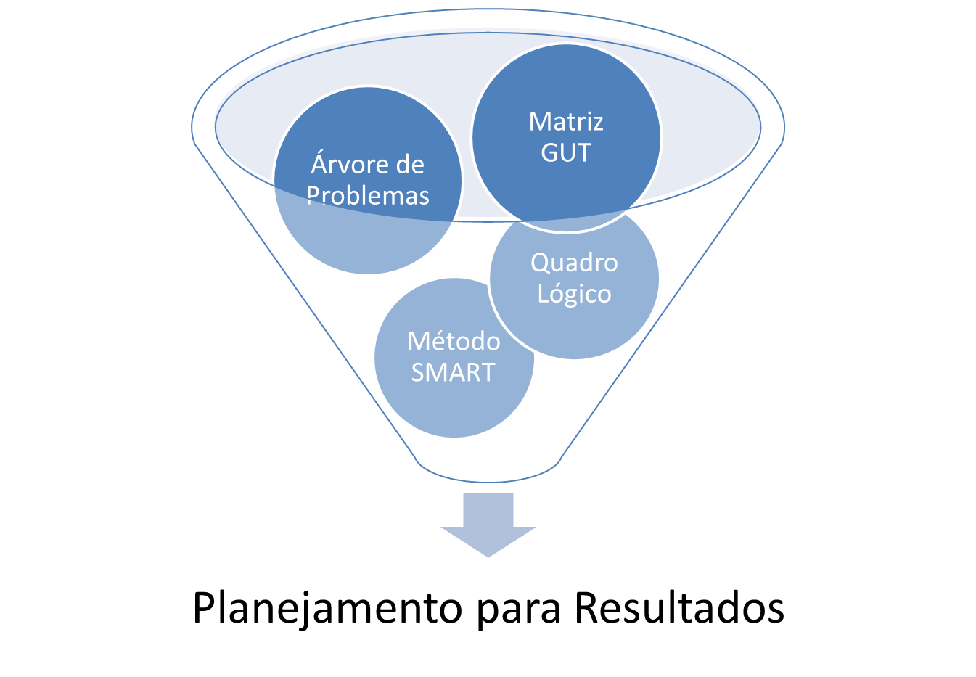
Plano de Ação Participativo para Escolas
Resolução 70
Diretrizes ECSP
Realidade Educação SP
OT Diretores
Indique
Progestão
Gestão Escolar de Qualidade
Gestão Escolar

Slide 9
Realidade da Rede Pública Estadual de SP
Proposta Político-Pedagógica
Diretrizes ECSP
Resolução 70
Realidade da Educação de SP

Slide 10
Gestão Escolar
Indique
Progestão
Gestão Escolar de Qualidade
Gestão Escolar

Slide 11

Gestão Escolar: Indique
Perguntas e respostas
Sinalização por cores
Participação da Comunidade Escolar
Organização em dimensões

Slide 12
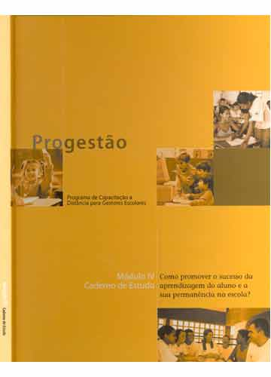
Gestão Escolar: Progestão
EaD para capacitar gestores escolares
Materiais autoinstrucionais
Sistema de apoio à aprendizagem
Sistema de avaliação
Programa de Capacitação a Distância para Gestores Escolares

Slide 13
Gestão Escolar: Progestão
1. Como articular a função social da escola com as especificidades e as demandas da comunidade?
2. Como promover, articular e envolver a ação das pessoas no processo de gestão escolar?
3. Como promover a construção coletiva do projeto pedagógico da escola?
4. Como promover o sucesso da aprendizagem do aluno e sua permanência na escola?
5. Como construir e desenvolver os princípios de convivência democrática na escola?
6. Como gerenciar os recursos financeiros?
7. Como gerenciar o espaço físico e o patrimônio da escola?
8. Como desenvolver a gestão dos servidores na escola?
9. Como desenvolver a avaliação institucional da escola?
10. Como articular a gestão pedagógica da escola com as políticas públicas da educação para a melhoria do desempenho escolar?

Slide 14

Gestão Escolar: Gestão Escolar de Qualidade
Gestão: responde às necessidades e expectativas da comunidade escolar
Liderança: agrega valor nos processos escolares e busca resultados desejados
Comunidade: contribui ativamente para atingir resultados desejados e é publicamente reconhecida por isso
Processos de gestão: foco na aprendizagem organizacional e baseados em padrões de desempenho e de efetividade
Resultados: conhecidos, analisados e informados publicamente (transparência e comprometimento público)

Slide 15
Plano de Ação Participativo para Escolas
Realidade Educação SP
Gestão Escolar
Plano de Ação Participativo para Escolas
(PAP)
Planejamento para Resultados

Slide 16
Planejamento para Resultados
Matriz GUT
Planejamento para Resultados
Árvore de Problemas
Quadro Lógico
Método SMART

Slide 17
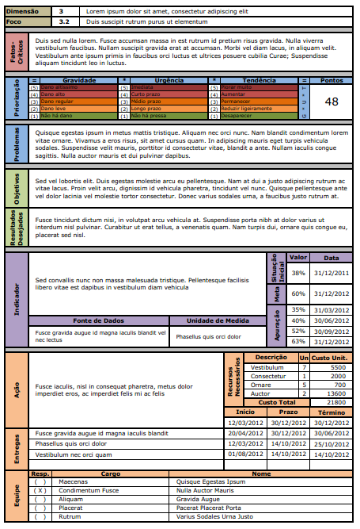
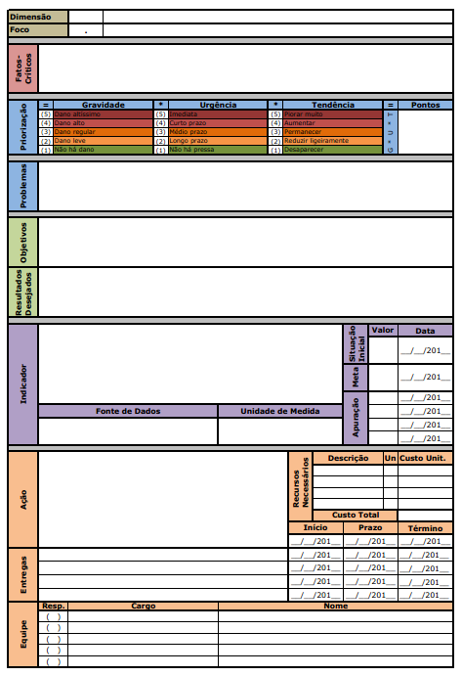
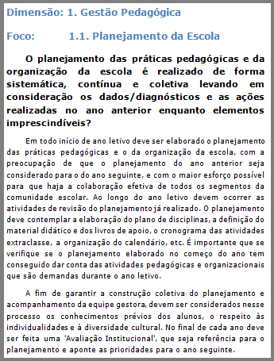
Planejamento para Resultados: o PAP

Slide 18
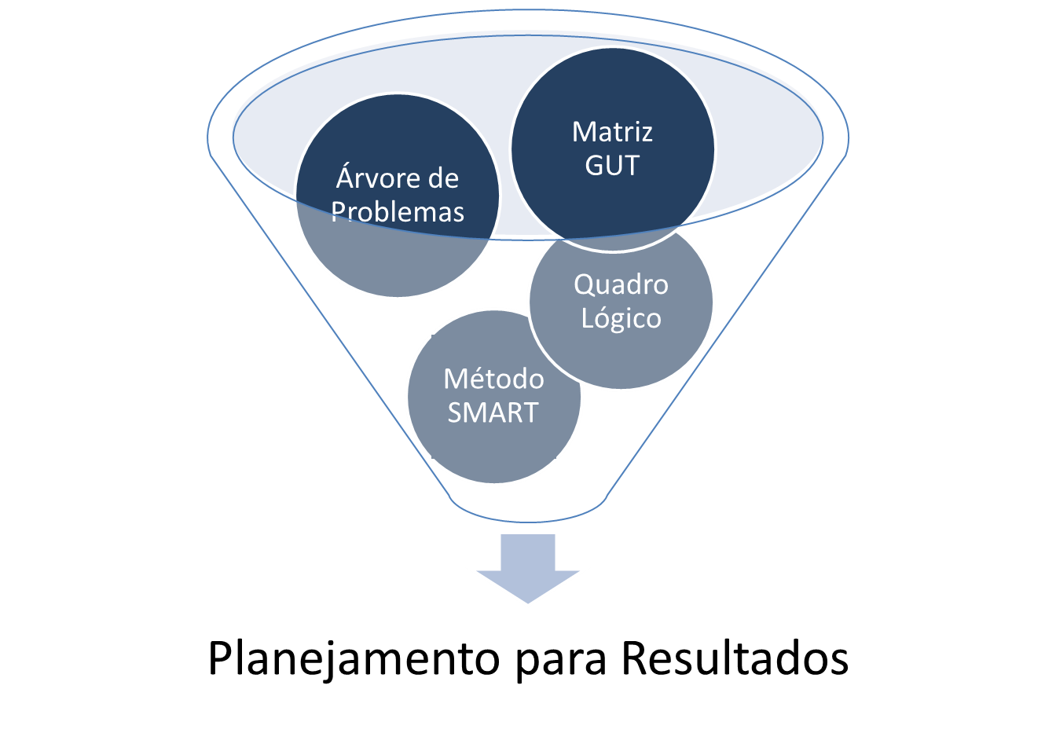
Planejamento para Resultados: Panorama Geral
Matriz GUT
Árvore de Problemas
Quadro Lógico
Método SMART

Slide 19
Planejamento para Resultados
Matriz GUT
Planejamento para Resultados
Árvore de Problemas
Quadro Lógico
Método SMART

Slide 20
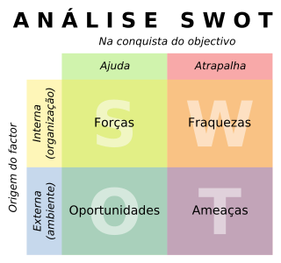
Planejamento para Resultados: Matriz GUT

Slide 21
Planejamento para Resultados: Matriz GUT
Prioridade
Gravidade
Urgência
Tendência

Slide 22
Planejamento para Resultados: Matriz GUT
Gravidade
Custo por não agir
Urgência
Prazo necessário para agir
Tendência
Grau de propensão em agravar
Qual a gravidade do prejuízo ou da dificuldade?
Qual a urgência da ação?
Qual a tendência de agravamento do problema se nada for feito?

Slide 23
Planejamento para Resultados: Matriz GUT
Gravidade
5 = extremamente grave
Urgência
5 = imediata
Tendência
5 = agravamento imediato
3 = grave
1 = não é grave
3 = o mais cedo possível
1 = não há pressa
3 = agravamento em médio prazo
1 = não haverá agravamento, podendo até melhorar

Slide 24
Planejamento para Resultados: Matriz GUT
Problema |  | Gravidade | * | Urgência | * | Tendência | = | Prioridade
Problema 1 |  | 5 |  | 5 |  | 5 |  | 125
Problema 2 |  | 5 |  | 3 |  | 3 |  | 45
Problema n |  | 3 |  | 3 |  | 1 |  | 9
Gravidade
5 = extremamente grave
Urgência
5 = imediata
Tendência
5 = agravamento imediato
3 = grave
1 = não é grave
3 = o mais cedo possível
1 = não há pressa
3 = agravamento em médio prazo
1 = não haverá agravamento, podendo até melhorar
Priorização pode ser participativa!

Slide 25
Planejamento para Resultados: Métodos de Priorização Participativa
Técnica de Moderação por Cartelas
Priorização com Bolinhas Adesivas

Slide 26
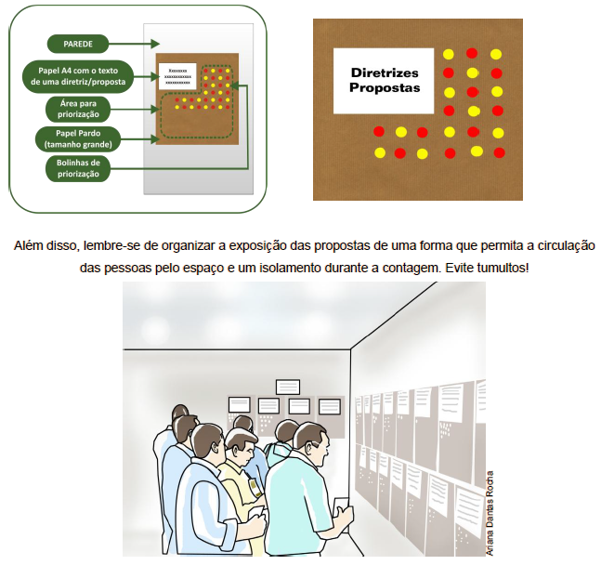
Planejamento para Resultados: Métodos de Priorização Participativa
Priorização com Bolinhas Adesivas

Slide 27
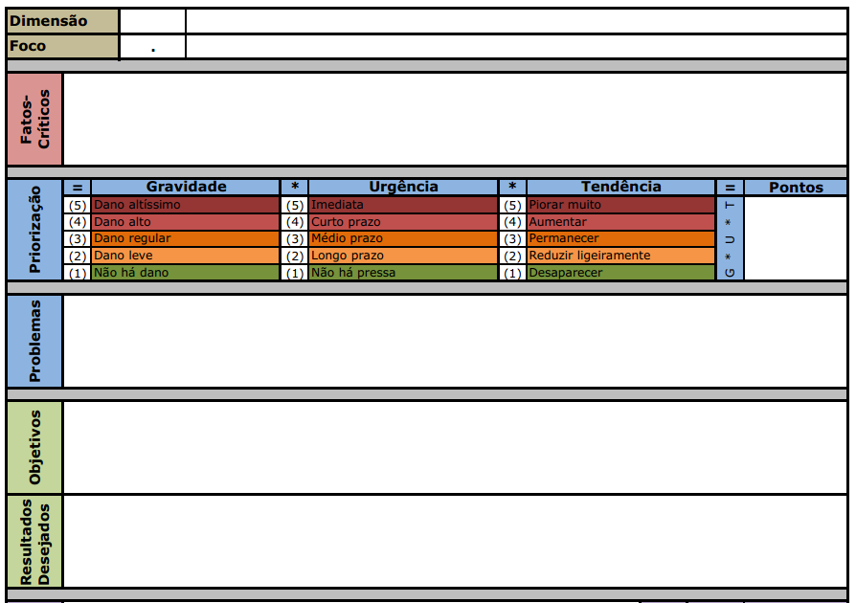
Planejamento para Resultados: o PAP

Slide 28
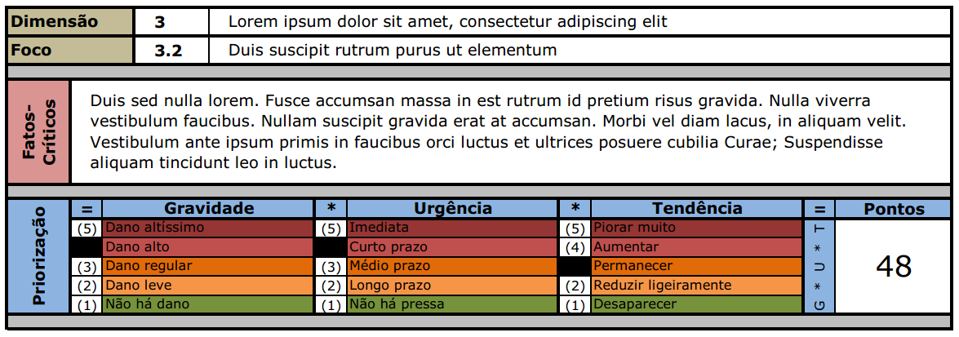
Planejamento para Resultados: o PAP

Slide 29
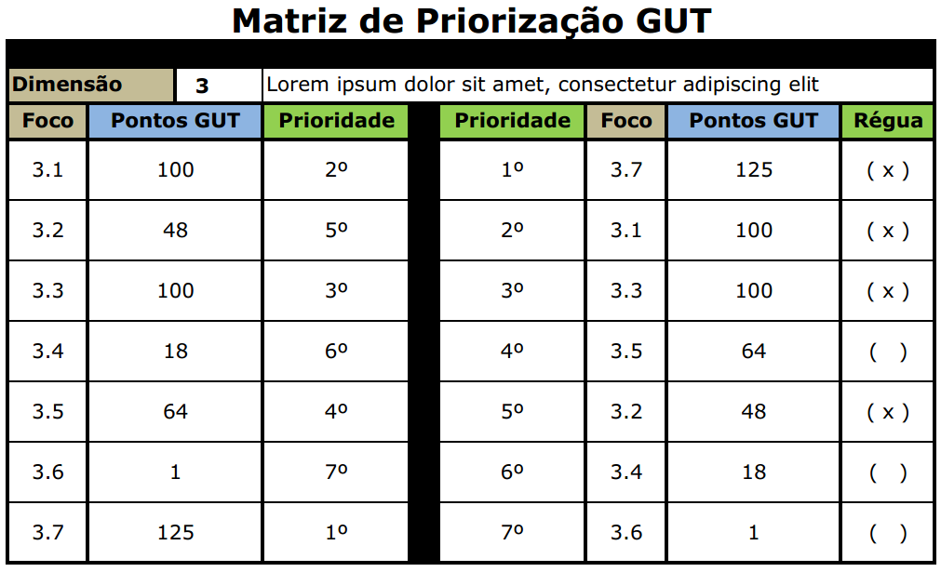
Planejamento para Resultados: o PAP

Slide 30
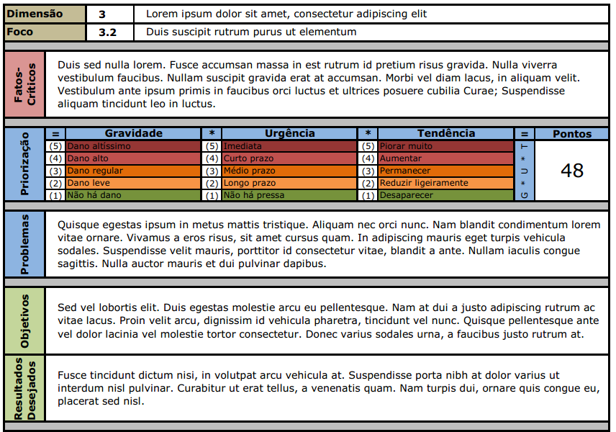
Planejamento para Resultados: o PAP

Slide 31
Planejamento para Resultados
Matriz GUT
Planejamento para Resultados
Árvore de Problemas
Quadro Lógico
Método SMART

Slide 32
Planejamento para Resultados: Árvore de Problemas
4. Ação Corretiva
1. Planejamento
3. Controle
2. Desenvolvimento
PDCA
1. Definir
2. Medir
3. Analisar
4. Imple-mentar
5. Controlar
DMAIC
4. Avaliação
1. Diagnóstico
3.Implementação
2. Planejamento
Ciclo do Planejamento

Slide 33
Planejamento para Resultados: Árvore de Problemas
1. Diagnóstico
a. Lista de Problemas
b. Árvore de Problemas
2. Planejamento
d. Árvore de Objetivos
f. Quadro Lógico
e. Quadro de Medidas
c. Priorização de Problemas

Slide 34
Planejamento para Resultados: Árvore de Problemas
Problema
Situação vivida atualmente da qual uma melhoria possível é desejada.
Objetivo
Situação desejável, datável e mensurável.
Meio a ser utilizado para conseguir a passagem da situação problema para a situação objetivo.
Ação

Slide 35
Planejamento para Resultados: Árvore de Problemas
Ideia
Situação Atual
Situação Desejada
Problema
Objetivo
Ação

Slide 36
Planejamento para Resultados: Árvore de Problemas
Lista de Problemas
Lista de Problemas Reformulada
Árvore de Problemas
Árvore de Objetivos

Slide 37
Planejamento para Resultados: Árvore de Problemas
Concreto?
Não devem ser suposições.
Não devem possuir juízos de valor.
Negativo?
NÃO: “Organização da biblioteca.”
SIM: “Insuficiente organização da biblioteca.”
Sintético?
NÃO: “Alguns horários com muitos alunos, outros sem nenhum.”
SIM: “Sobrelotação em alguns horários.”

Slide 38
Planejamento para Resultados: Árvore de Problemas
Características da Árvore de Problemas
Problema Central
Nexo Causal
Problemas Terminais
Relação de Causas
Características da Árvore de Objetivos
Objetivo Central
Nexo Causal
Objetivos Terminais
Relação de Conse-quências

Slide 39
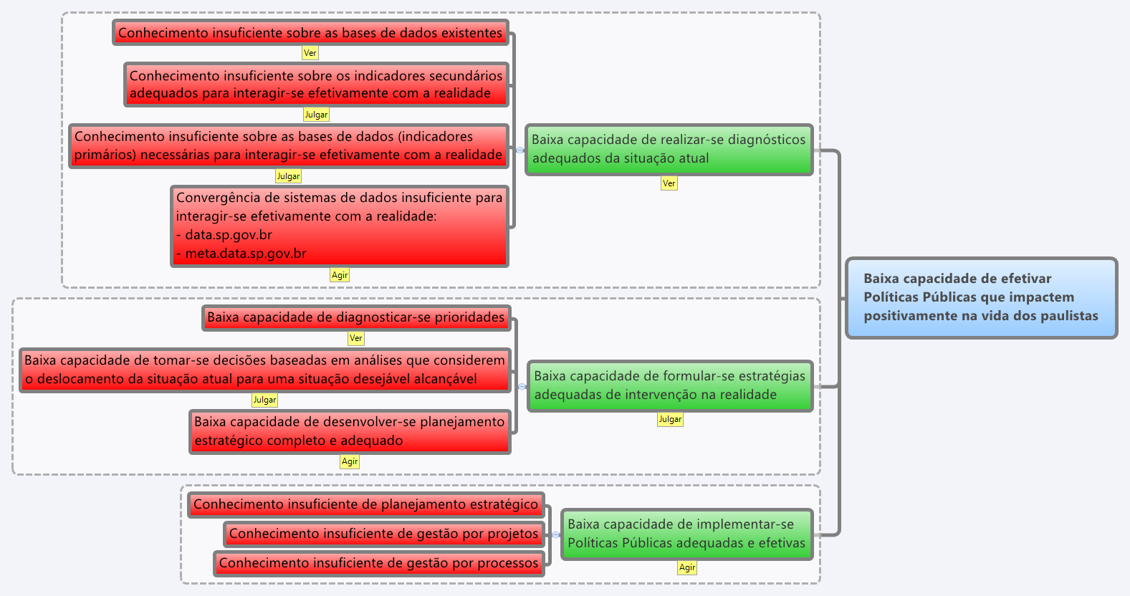
Planejamento para Resultados: Árvore de Problemas
Problema Central
Nexo Causal
Problemas Terminais
Relação de Causas
Características da Árvore de Problemas

Slide 40
Planejamento para Resultados
Matriz GUT
Planejamento para Resultados
Árvore de Problemas
Quadro Lógico
Método SMART

Slide 41
Planejamento para Resultados: Quadro Lógico
Breve Histórico
Metodologia de Planejamento de Projetos Orientado para Objetivos (MPPO)
Logical Framework Approach (LFA)
Zielorientierte Projektplanung (ZOPP)
Quadro Lógico
Criação: década de 1970
Origem: agências internacionais de desenvolvimento

Slide 42
Planejamento para Resultados: Quadro Lógico
Benefícios
Análise lógica
Estruturação do pensamento
Diálogo entre diferentes pessoas
Participação
Responsabilização
Transparência
Pertencimento

Slide 43
Planejamento para Resultados: Quadro Lógico
Uso
Identificar problemas e necessidades
Facilitar seleção e definição de prioridades
Planejar e executar (o planejado) com efetividade
Acompanhar e avaliar a execução (do planejado)

Slide 44
Planejamento para Resultados: Quadro Lógico
Diferenças
LFA x ZOPP
ZOPP é participativo! ☺
LFA e ZOPP
São processos de planejamento
Quadro Lógico
É o resultado desse planejamento
São orientados para Objetivos

Slide 45
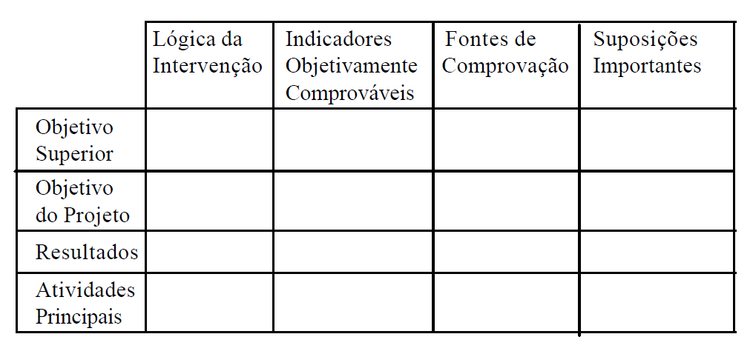
Planejamento para Resultados: Quadro Lógico
Lógica Vertical
Lógica Horizontal
Escopo Não Gerenciável
Escopo Gerenciável

Slide 46
PAP: Semântica
A
C
B
Comunicação Verbal
Comunicação Escrita
Planejamento

Slide 47
PAP: Semântica
Problema
Concreto
Objetivo
Verbo no Infinitivo
Exemplo: “Aumentar [...]”
Resultado Desejado
Verbo no Particípio Passado
Exemplo: “[...] aumentado [...]”
Ação
Exemplo: “Elaboração [...]”
Verbo na forma Substantiva
Negativo
Sintético

Slide 48
Planejamento para Resultados
Matriz GUT
Planejamento para Resultados
Árvore de Problemas
Quadro Lógico
Método SMART

Slide 49
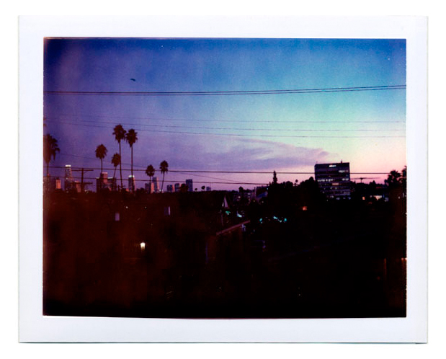
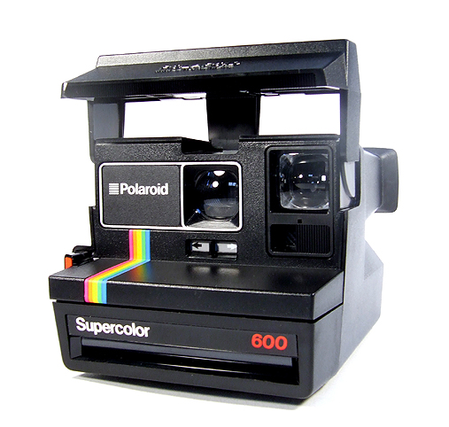

PAP: o Indicador
Situação Atual
Indicador
Meta

Slide 50
PAP: Método SMART
Specific = Específico
Measurable = Mensurável
Achievable = Alcançável
Relevant = Relevante
Time Bound = Temporal (tempo limitado)
S
M
A
R
T
James Hunter (1998)

Slide 51
PAP: o Indicador
Atributos
Tipos
Denominação
Descrição
Fórmula de cálculo
Fonte(s) de dados
Periodicidade
Base geográfica
Unidade de medida
Direto
Percentual
Razão simples
Índice
Média composta

Slide 52
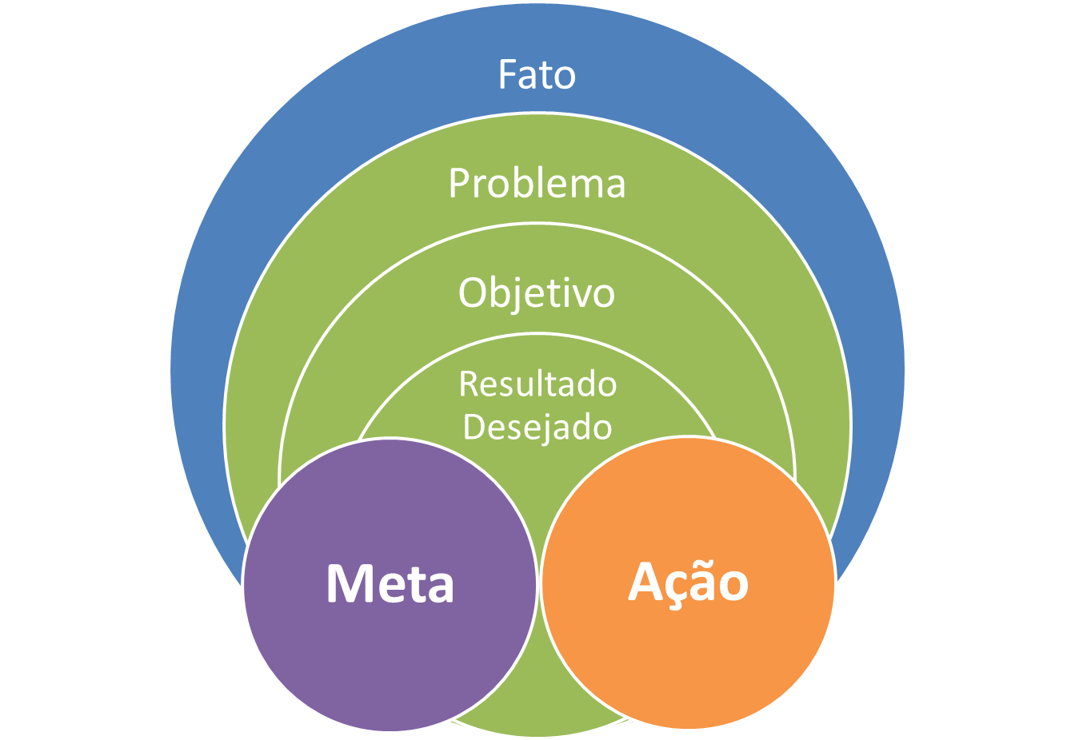
PAP: a Meta
Meta
Resultado Desejado
Objetivo
Problema
Fato
Ação

Slide 53
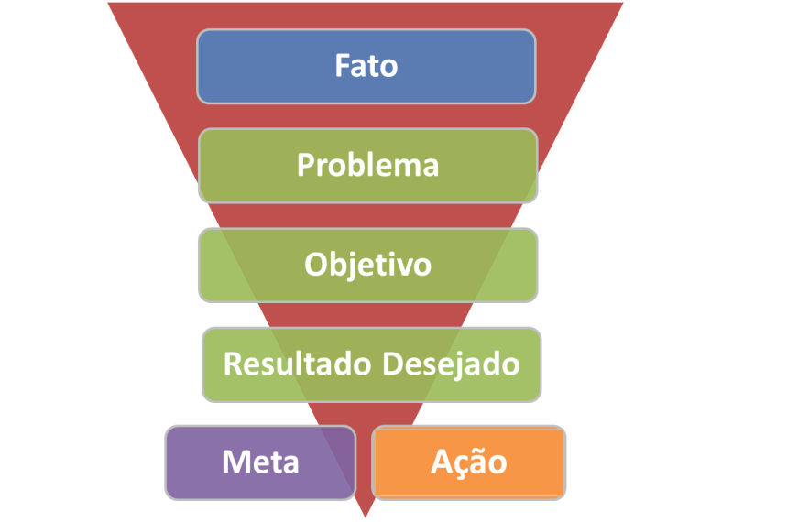
PAP: a Meta
Fato
Problema
Objetivo
Resultado Desejado
Meta
Ação

Slide 54
PAP: a Meta
“Para quem não sabe aonde quer chegar,
qualquer caminho serve.” (Lewis Carroll)
Trilha
Trilho
“Para uma nau sem rumo,
nenhum vento lhe será favorável.” (Sêneca)

Slide 55
PAP: a Meta
Três possíveis formas de lidar com o atingimento de metas
Não atingimento
Atingimento
Superação

Slide 56
PAP: a Meta
Alvo
Tiro
Quem vem primeiro?
Meta
Atingimento
da Meta

Slide 57

PAP: a Meta
Meta (atingida!)

Slide 58

PAP: Método SMART
Alcançável
Relevante
Meta

Slide 59
PAP: Método SMART
Alcançável
Relevante
Ação

Slide 60
PAP: Método SMART
 | S | M | A | R | T
Indicador | S | M |  |  | T
Situação Atual | S | M |  |  | T
Meta | S | M | A | R | T
Ação | S | M | A | R | T

Slide 61
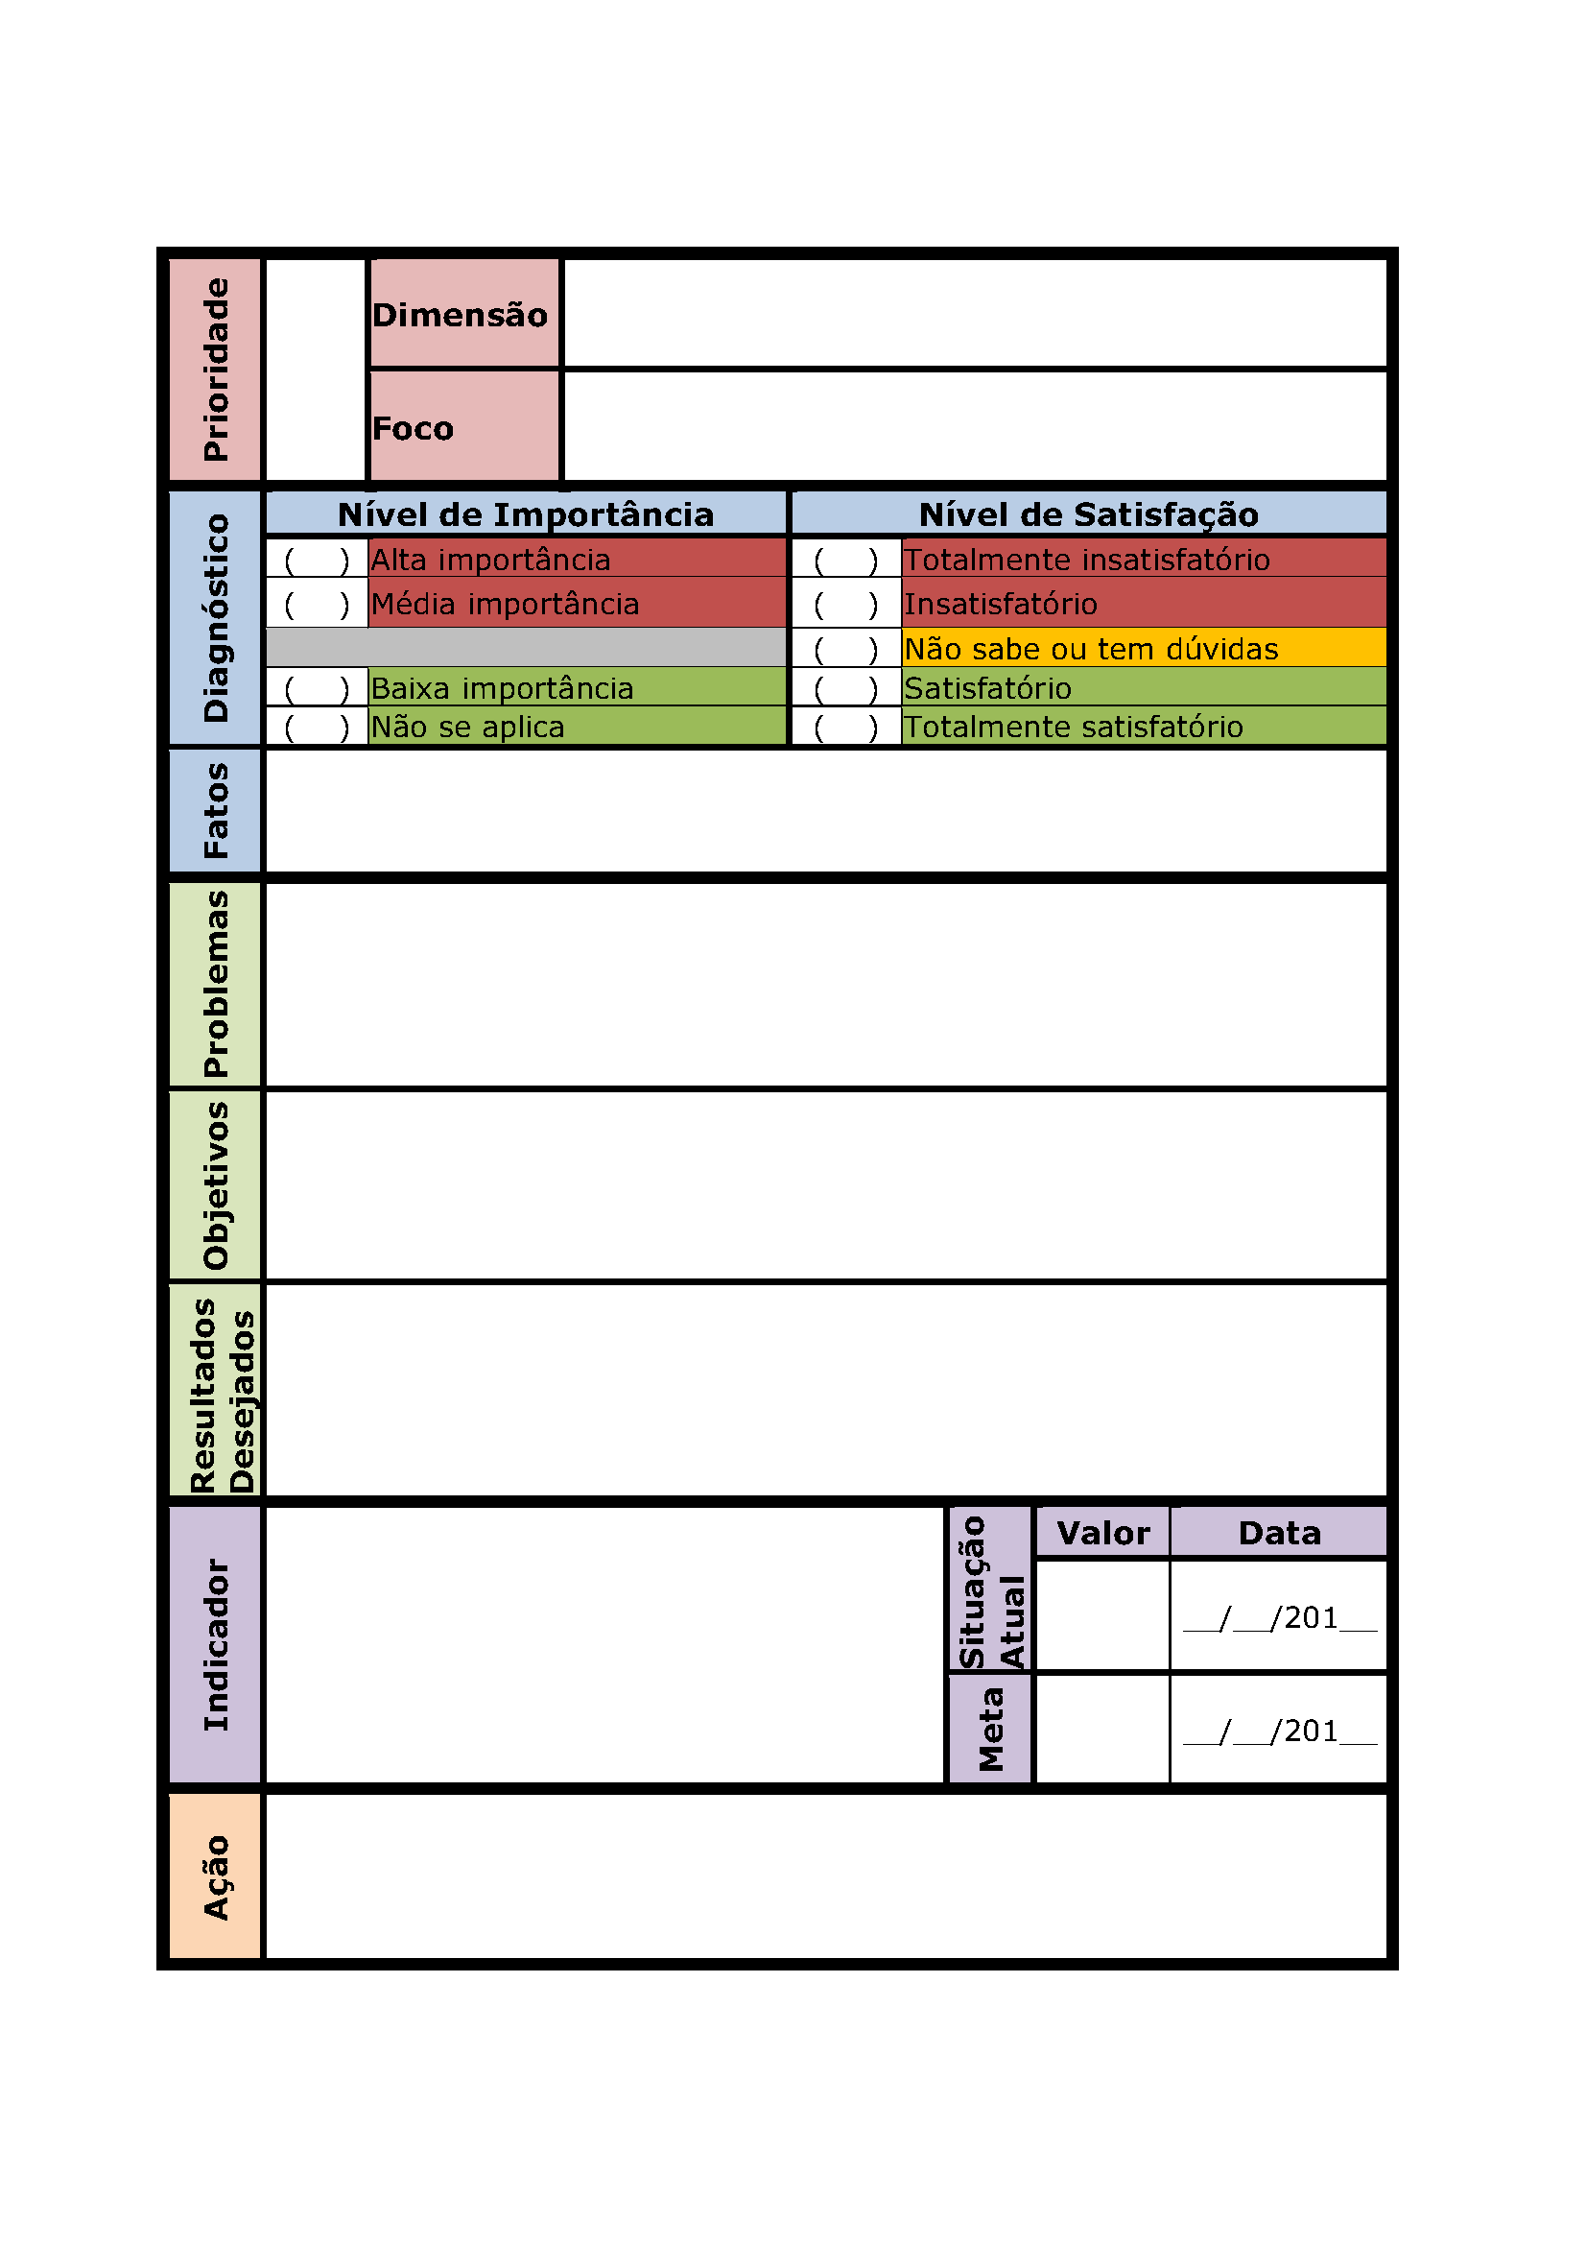
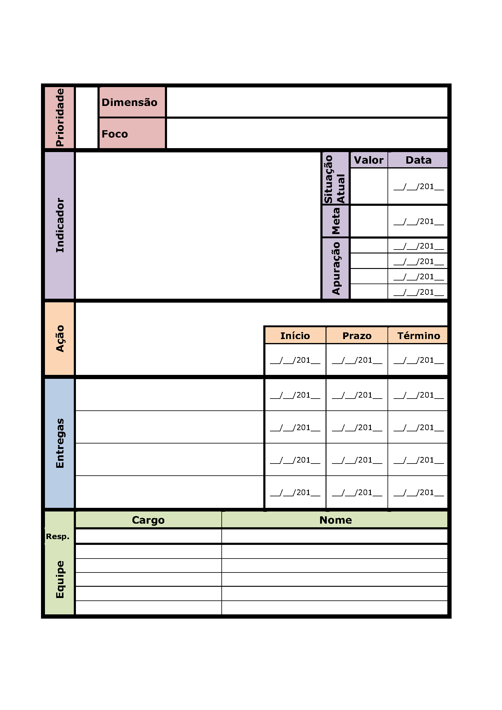
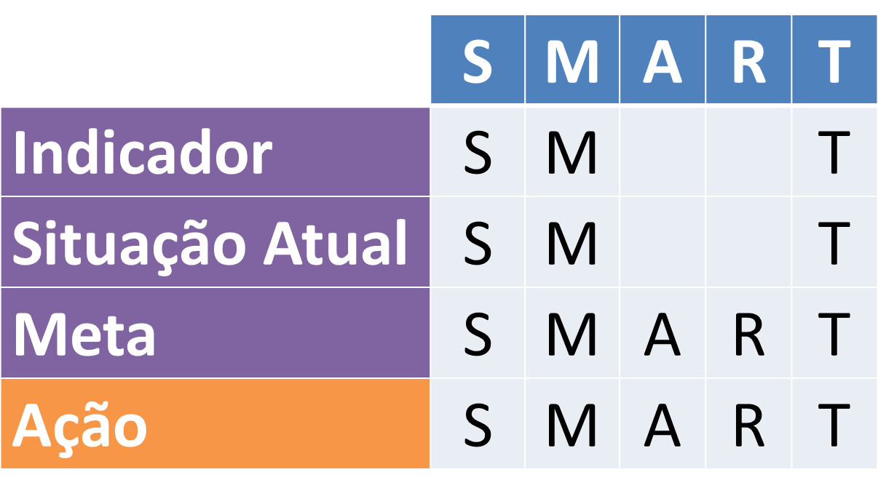
PAP: Método SMART
SMT
S M T
SMART
SMART
S M T
SMT
SMART
SMART

Slide 62
Planejamento para Resultados: Panorama Geral
Matriz GUT
Árvore de Problemas
Quadro Lógico
Método SMART

Slide 63

Planejamento para Resultados: Revisão

Slide 64
PAP: Referências Teóricas
Matriz GUT --> GesPública. Ferramentas do Guia de Simplificação Administrativa. Brasília: Ministério do Planejamento, Orçamento e Gestão (MPOG), pp. 9-13, 2010. 23 p. Disponível em <http://www.gespublica.gov.br/ferramentas/pasta.2010-04-26.1767784009/m_anexos.pdf>. Acesso em: 28 jun. 2012.
Métodos de Priorização Participativa, Moderação por Cartelas --> GesPública. Ferramentas do Guia de Simplificação Administrativa. Brasília: Ministério do Planejamento, Orçamento e Gestão (MPOG), pp. 2-8, 2010. 23 p. Disponível em <http://www.gespublica.gov.br/ferramentas/pasta.2010-04-26.1767784009/m_anexos.pdf>. Acesso em: 28 jun. 2012.
Métodos de Priorização Participativa, Priorização com Bolinhas --> 1a Conferência Nacional sobre Transparência e Controle Social (Consocial). Manual Metodológico das Conferências Municipais/Regionais. Brasília: Controladoria Geral da União (CGU), pp. 22-27, 2011. 60 p. Disponível em <http://consocial.cgu.gov.br/biblioteca/manuais/>. Acesso em: 28 jun. 2012.
Quadro Lógico --> PFEIFFER, Peter. O Quadro Lógico: um método para planejar e gerenciar mudanças. Brasília: Revista do Serviço Público (RSP), Escola Nacional de Administração Pública (ENAP), Ano 51, n. 1, pp. 81-124, jan-mar/2000. 44 p. Disponível em <http://www.enap.gov.br/index.php?option=com_docman&task=doc_download&gid=2688&Itemid=129>. Acesso em: 28 jun. 2012.

Slide 65
Plano de Ação Participativo para Escolas
Dúvidas e Debates
Muito Obrigad@!
pap@edunet.sp.gov.br
Equipe PAP
05.Out.2012
tinyurl.com/paparquivos
aeppsp.org.br/estudos-documentos/92-pap

